Slide 1
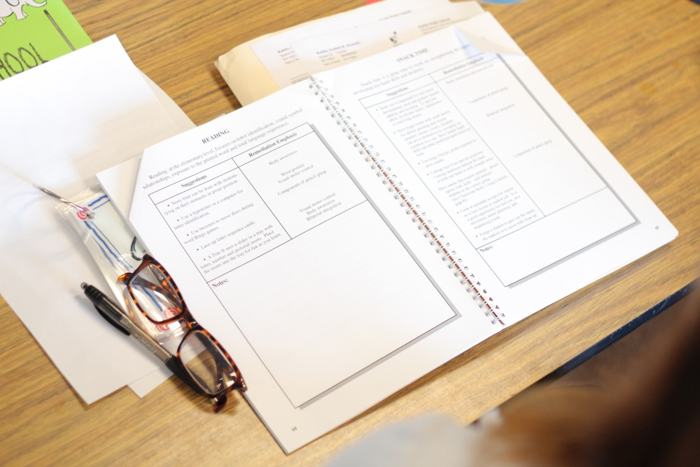
¿Qué estoy desglosando?
Las Metas establecen la dirección general de aprendizaje de un niño.
Los Objetivos son metas desglosadas en partes más pequeñas para la enseñanza cotidiana.

Slide 2

Metas y objetivos
    Meta: Coopera
    con los compañeros.
Objetivo: Participa en una actividad con un compañero durante cinco minutos.
    Meta: Participa
    a la hora de contar cuentos.
Objetivo: Vuelve a contar dos eventos de una historia.

Slide 3
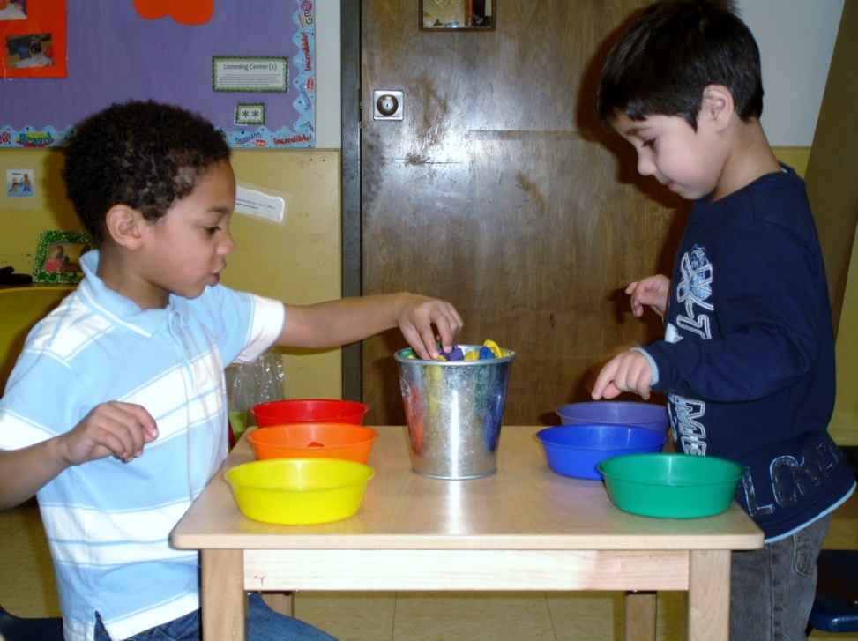
DesglosarLA en cantidades más pequeñas
Juega con un juguete durante por lo menos 5 minutos
3
Juega con un juguete durante
3 minutos
2
Juega con un juguete durante
2 minutos
1
Juega con un juguete durante
1 minuto

Slide 4
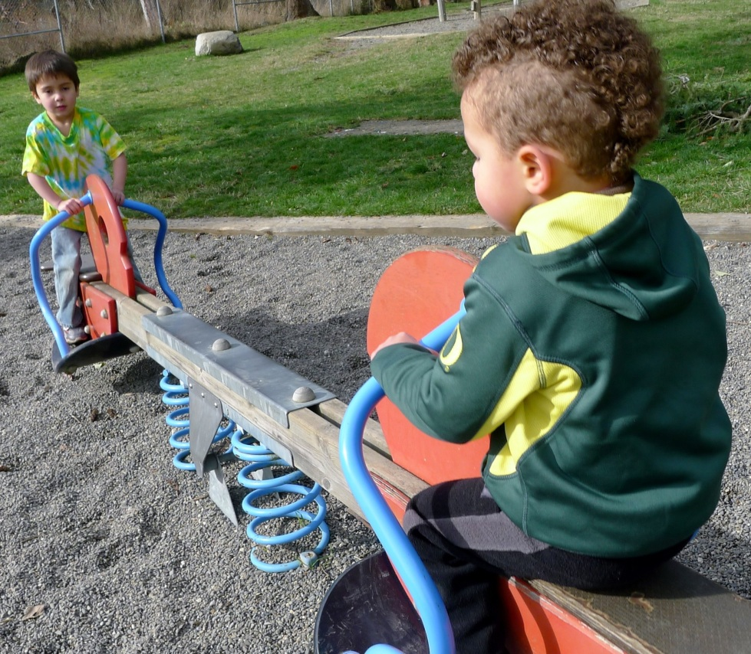
DesglosarLA en cantidades más pequeñas
Juega a lo largo del día con 4 compañeros diferentes
3
Juega con
3 compañeros
2
Juega con
2 compañeros

Slide 5
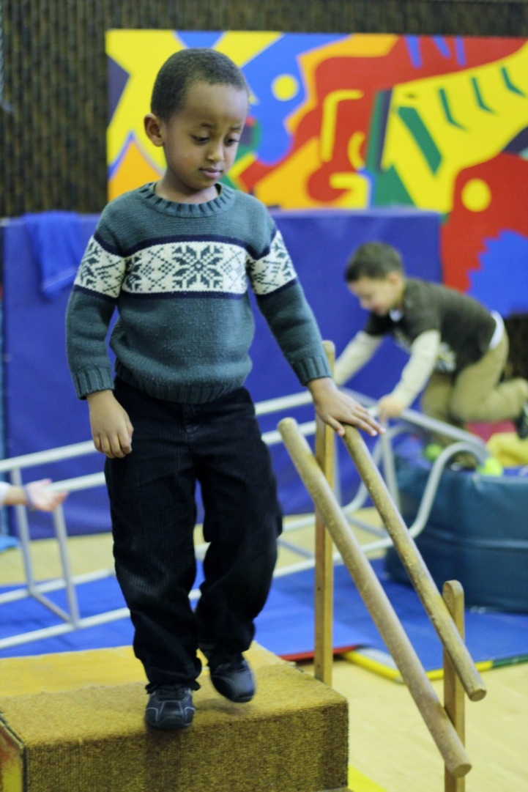
DesglosarLA en cantidades más pequeñas
Sube y baja las escaleras en diferentes lugares de la escuela
4
Usa las escaleras en el salón de clases, el patio de juegos y el autobús
3
Usa las escaleras en el salón de clases y el patio de juegos
2
Usa las escaleras en el salón de clases

Slide 6


DesglosarLA proporcionando ayuda
En primer lugar, ayudaré colocando mi mano sobre su mano para ayudarle a recortar.
La vez siguiente,
le recordaré cómo sostener las tijeras.
Finalmente, esperaré para ver si puede sostener las tijeras
antes de ayudarle.

Slide 7
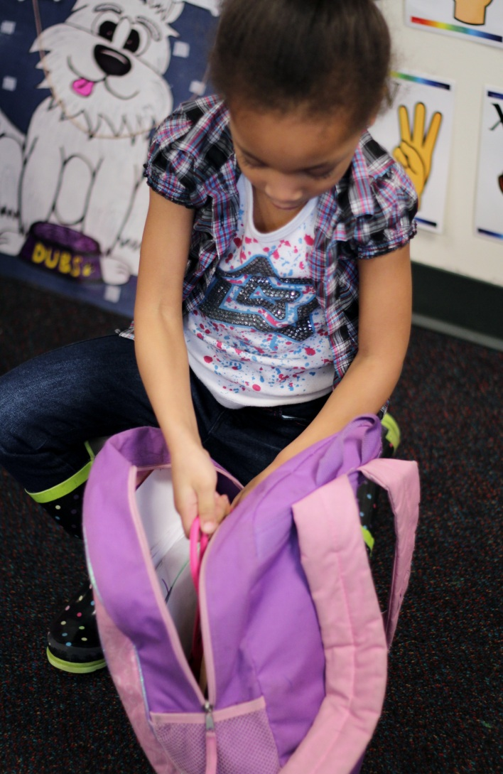
DesglosarLA proporcionando ayuda
¡Colgaré una imagen en su casillero y le recordaré que debe colgar su mochila!
Luego, solo dejaré
el recordatorio visual en su casillero.
Después de unos días, ¡quitaré la imagen para ver si está preparada para colgar su mochila
por su cuenta!

Slide 8
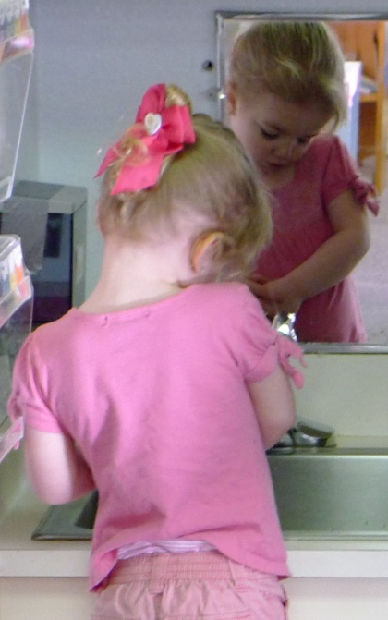

DesglosarLA paso a paso
Lavarse las manos
ABRIR LA LLAVE DEL AGUA
CERRAR LA LLAVE DEL AGUA
TOMAR EL JABÓN
TOMAR UNA TOALLA DE PAPEL
APLICAR EL JABÓN EN LAS MANOS
SECARSE LAS MANOS
ENJUAGARSE LAS MANOS
TIRAR LA TOALLA DE PAPEL A LA BASURA

Slide 9
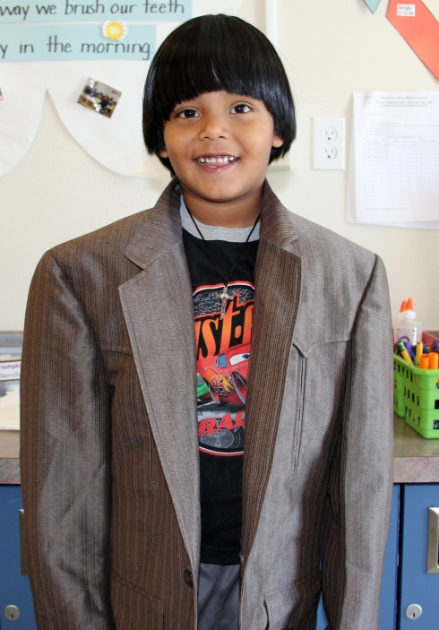
DesglosarLA paso a paso
Ponerse un abrigo
TOMAR EL ABRIGO
LEVANTARLO POR ENCIMA DE LA CABEZA
PONERLO EN EL PISO
DESLIZAR LOS BRAZOS POR LAS MANGAS
COLOCAR LOS BRAZOS EN LAS APERTURAS DE
LAS MANGAS
DESLIZAR EL ABRIGO POR LA ESPALDA

Slide 10
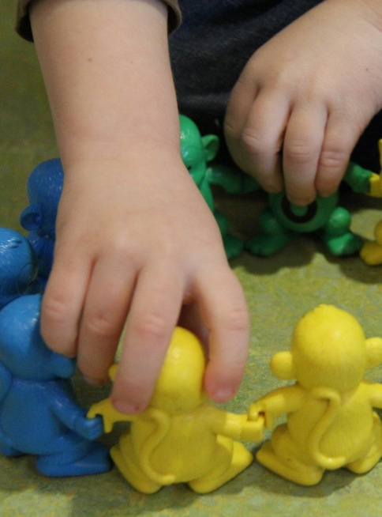

DesglosarlA en orden lógico
USA NÚMEROS PARA RESOLVER PROBLEMAS
IDENTIFICA PATRONES
IDENTIFICA CAUSA Y EFECTO
COMPARA OBJETOS
CUENTA 10 OBJETOS

Slide 11
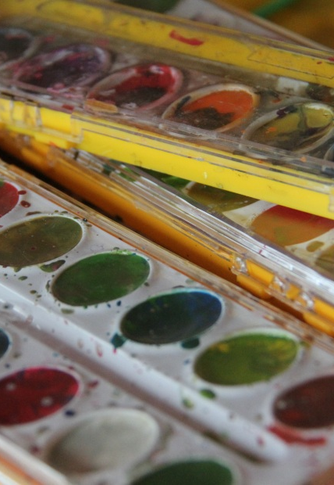
DesglosarlA en orden lógico
Identifica 6 conceptos
de tamaño
Identifica 5 formas
Identifica 8 colores

